Slide 1
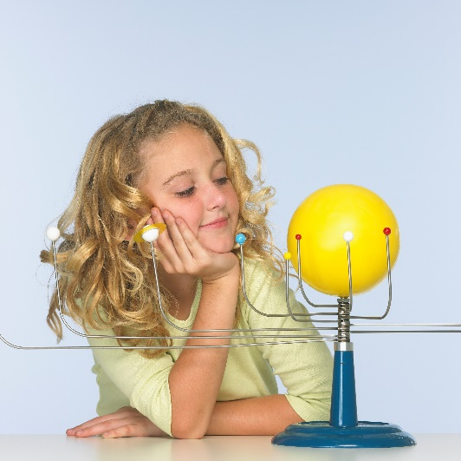
SUNČEV SUSTAV
Katica Veseljak, OŠ Ivana Rangera, Kamenica, Lepoglava
Notes:
Sve planete koje ćete vidjeti su iz moje sobe.

Slide 2
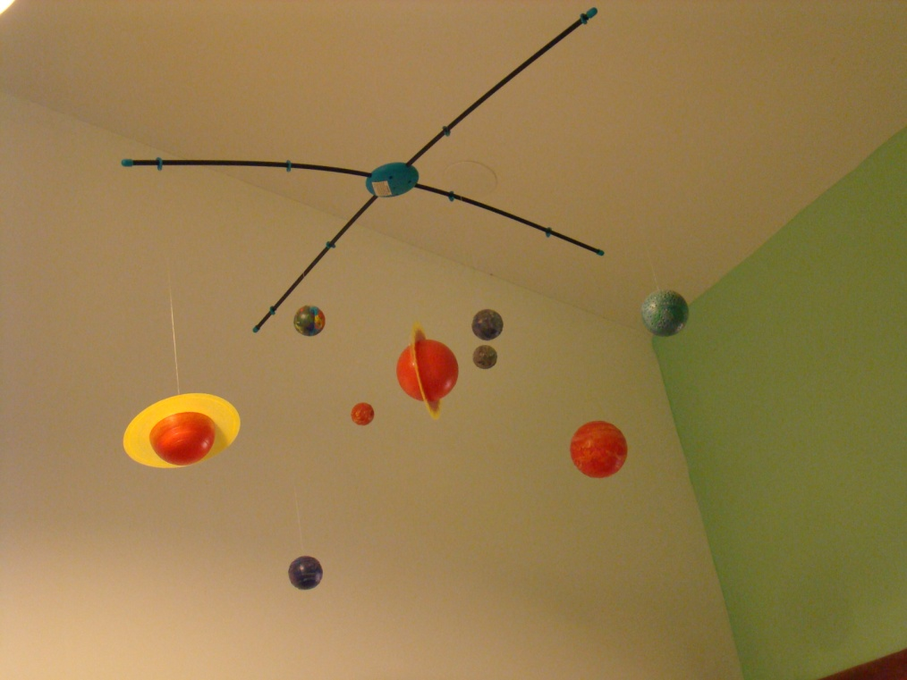
Što je Sunčev sustav?
Sunce u središtu
8 planeta → točno određene putanje okretanja oko Sunca
Notes:
Sunčev sustav sunce u sredistu,i osam planeta oko njega i točno su određene putanje okretanje oko sunca.

Slide 3
Planeti
Nebeska tijela bez svjetlosti
Razlikuju se po veličini i različitim udaljenostima od Sunca
Putanja planeta – elipsa
Sunce ih privlačnom silom - gravitacijom drži na okupu
Notes:
Planeti su nebeska tjela bes svjetlosti,i razlikujuse po veloičini i različitim udaljenosti od sunca

Slide 4
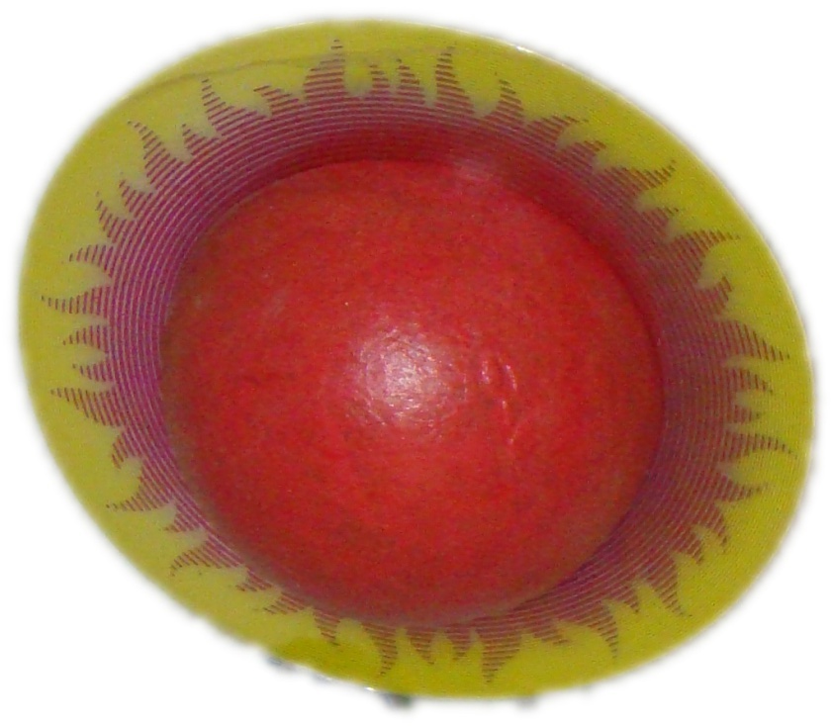
Sunce – izvor života
zvijezda u centru našeg sustava
gotovo savršena kugla (razlika između ekvatora i pola je samo 10 km)
sastoji se od plinovite vruće plazme

Slide 5
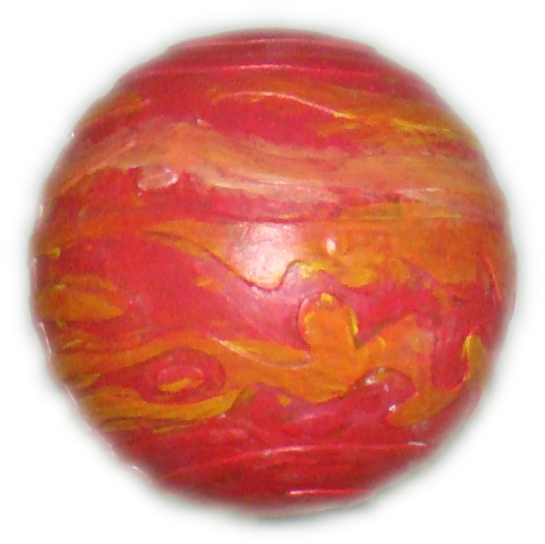
Jupiter
peti planet od Sunca
najveći planet u Sunčevu sustavu
četvrto najsjajnije nebesko tijelo, nakon Sunca, Mjeseca i Venere

Slide 6
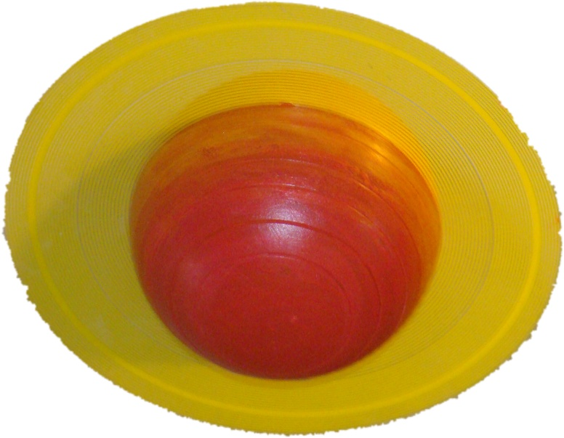
Saturn
šesti planet u Sunčevu sustavu
po volumenu i masi drugi planet nakon Jupitera
uz Jupiter, Uran i Neptun pripada skupini plinovitih divova, planeta vanjskog dijela Sunčevog sustava

Slide 7
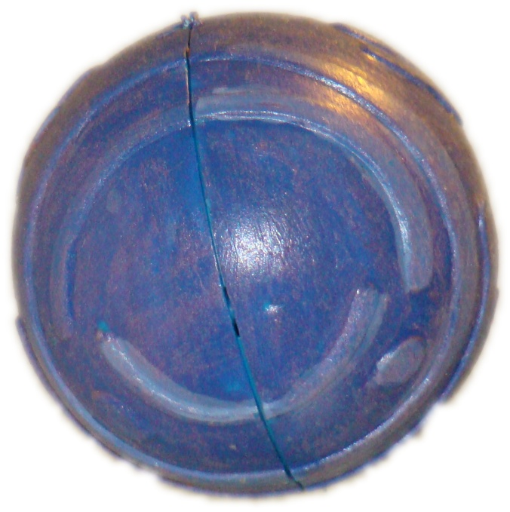
Neptun
osmi planet u Sunčevom sustavu
promjerom je treći planet po veličini
ima jezgru veličine Zemlje

Slide 8
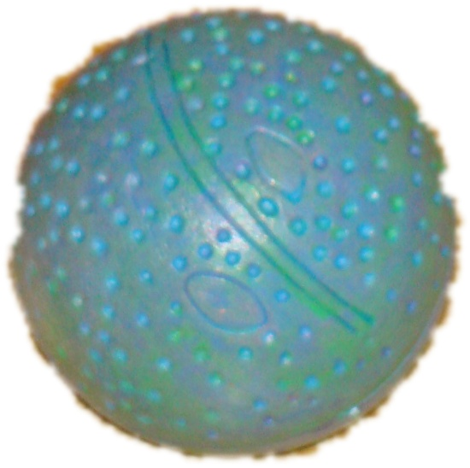
Uran
sedmi planet u Sunčevu sustavu
četvrti po veličini
odbija oko 51% Sunčeva svjetla
Za prosječne opozicije (kada je najbliži Zemlji) vidi se pod kutom od 4 lučne sekunde

Slide 9
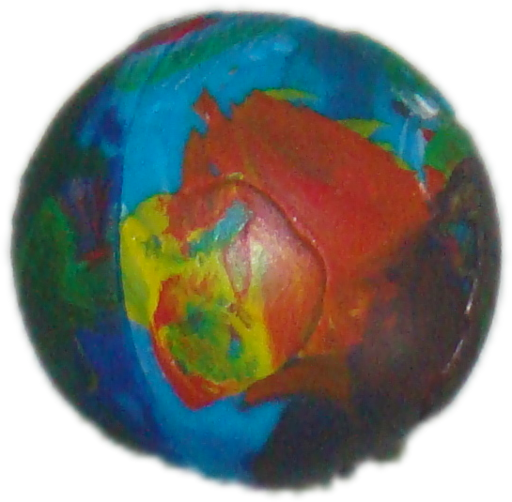
Zemlja
planet na kojem živi čovjek i jedini nama poznati planet na kojem postoji život
treći planet po udaljenosti od Sunca
ima jedan prirodni satelit Mjesec
smatra se da je nastala prije otprilike 4. 6 milijardi godina

Slide 10
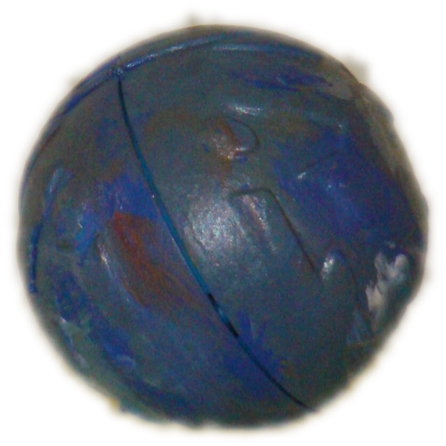
Venera
druga po udaljenosti planeta od Sunca
najužarenija je
treće tijelo po sjajnosti na nebu, poslije Sunca i Mjeseca
dobila ime prema Veneri, rimskoj božici ljepote
u našim krajevima poznata je kao zvijezda Danica

Slide 11
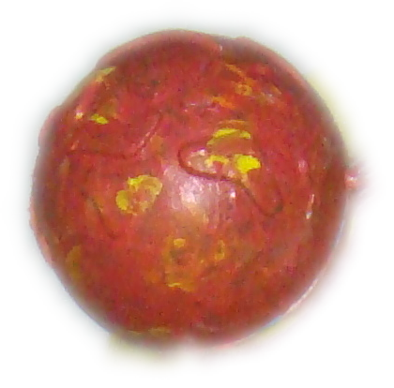
Mars
četvrti po redu planet od Sunca
crveni planet
zanimljiv Zemljanima

Slide 12
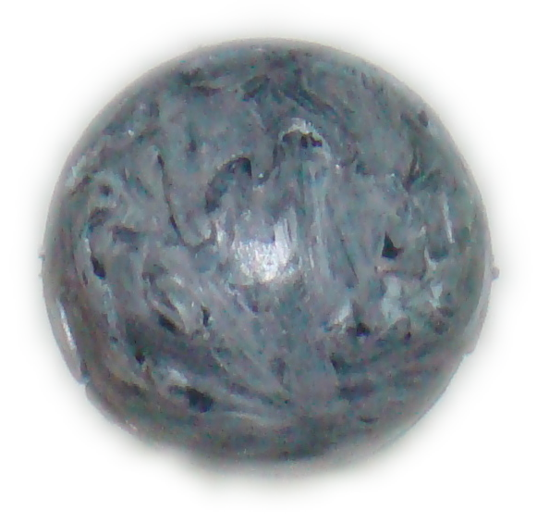
Merkur
najmanji planet
najbliži Suncu
teško ga je istraživati

